Slide 1
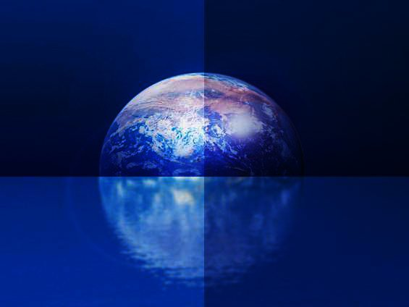
Основні форми рельєфу землі
Рельєф — сукупність всіх нерівностей поверхні Землі.
Рельєф вивчає географічна наука геоморфологія.

Slide 2
Що таке рельєф?
Поверхня земної кори як на суші, так і на дні морів і океанів нерівна.
На одних її ділянках піднімаються гори або розташовуються рівнини, на інших — глибокі западини.
Тільки завдяки нерівностям на Землі існують суша і життя на ній.
2450 м!
Якби поверхня планети була плоскою, вона виявилася б покрита океаном глибиною 2450 м!

Slide 3
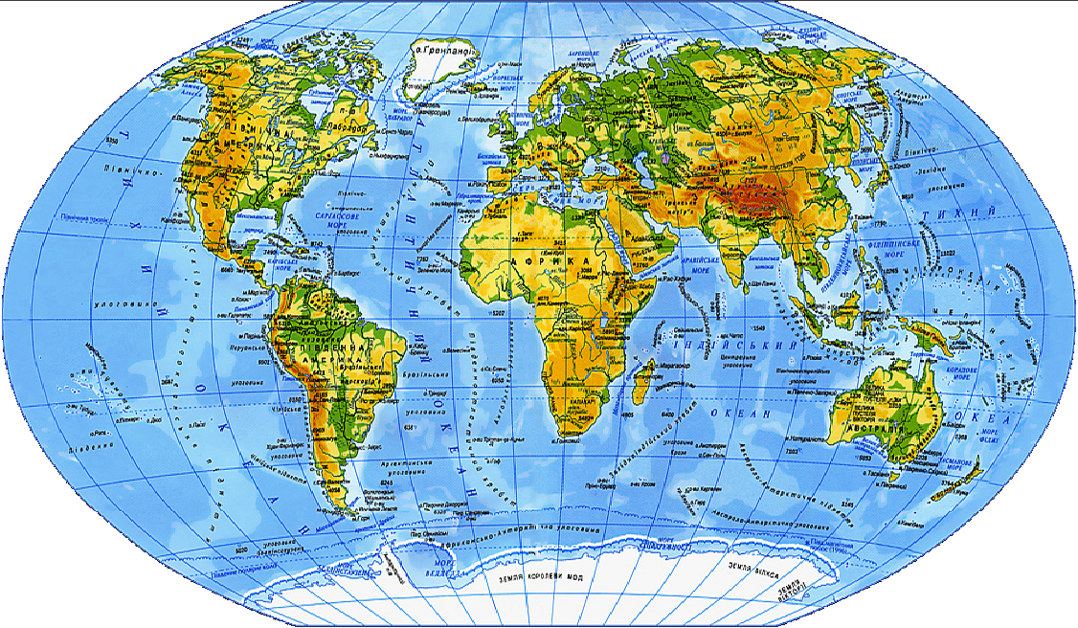
Планетарні форми рельєфу —
це материки та западини океану.
Їх існування пов'язано із будовою земної кори.

Slide 4
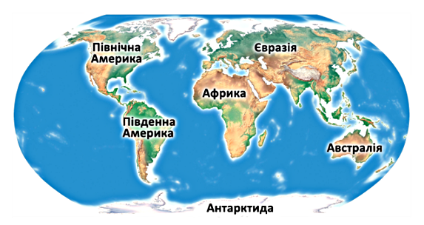
материки
Материки — великі ділянки континентальної земної кори, оточені з усіх боків водами океанів.
Нині на Землі 6 материків загальною площею менше 1/3 поверхні Землі.

Slide 5
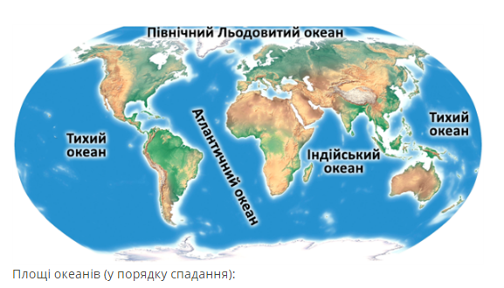
океани
Океани — великі ділянки єдиного Світового океану, які розрізняються рельєфом дна, особливостями руху і властивостями вод, рослинним і тваринним світом.

Slide 6
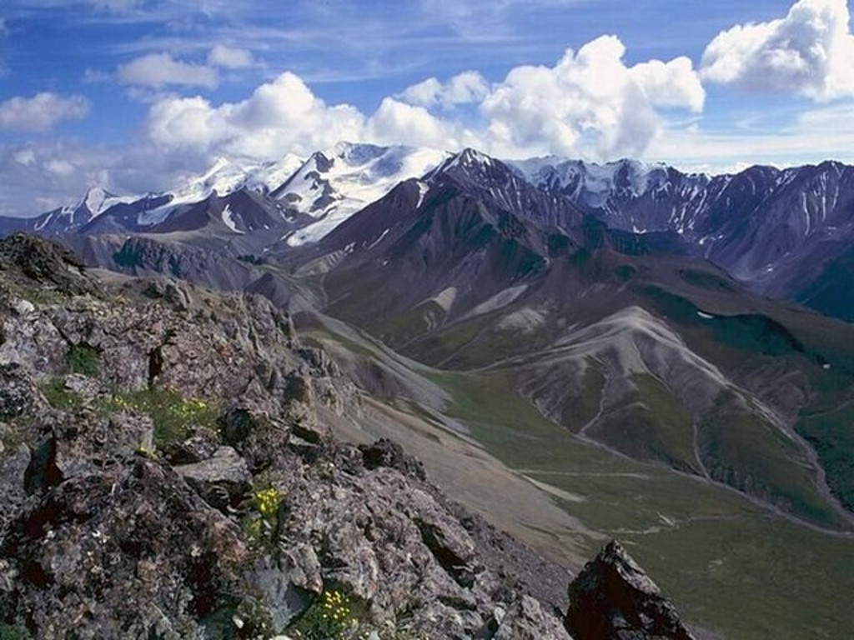
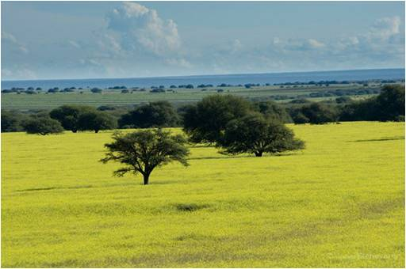
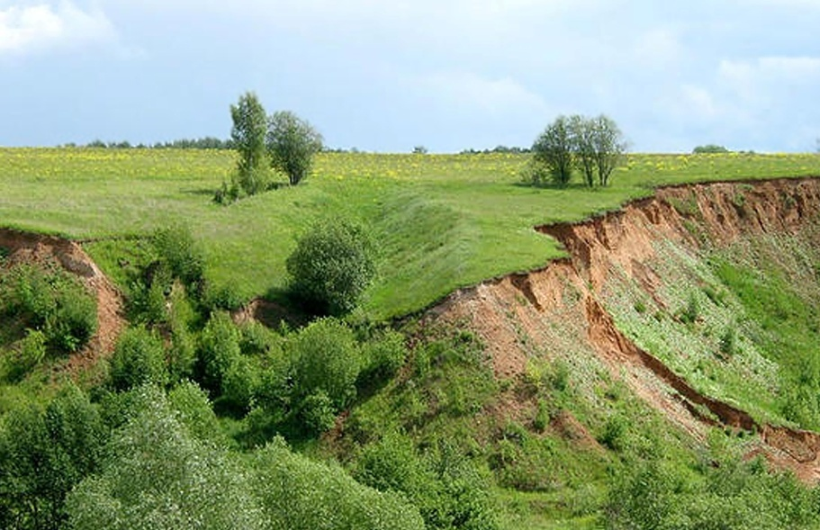
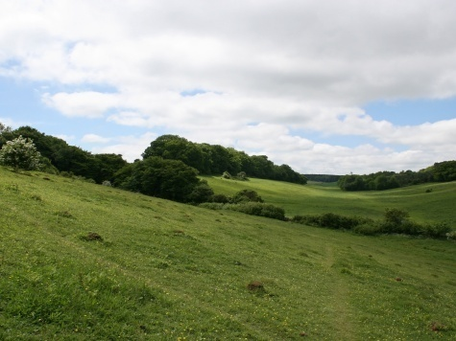
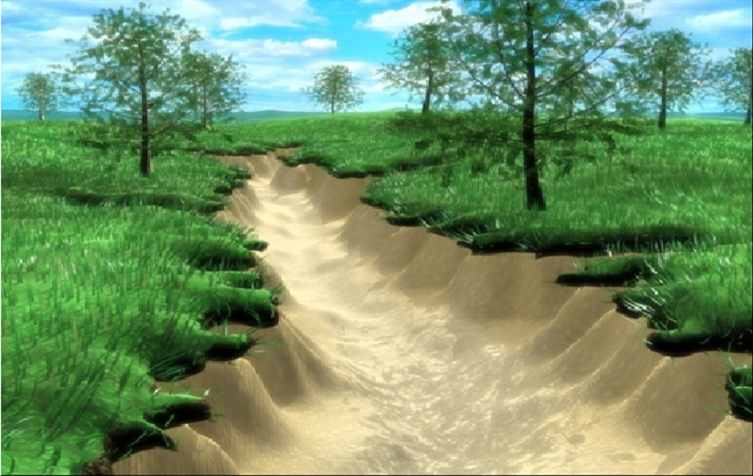
До найбільших форм належать гори та рівнини.
Великі форми — це хребти та западини у горах,
низовини і височини на рівнинах.
Середні та дрібні форми — яри, пагорби та інші нерівності

Slide 7
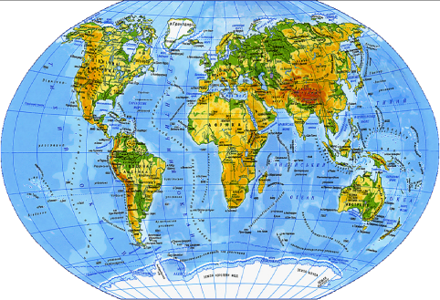
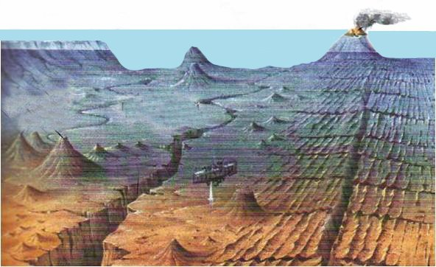
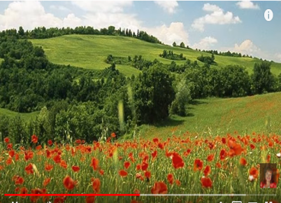
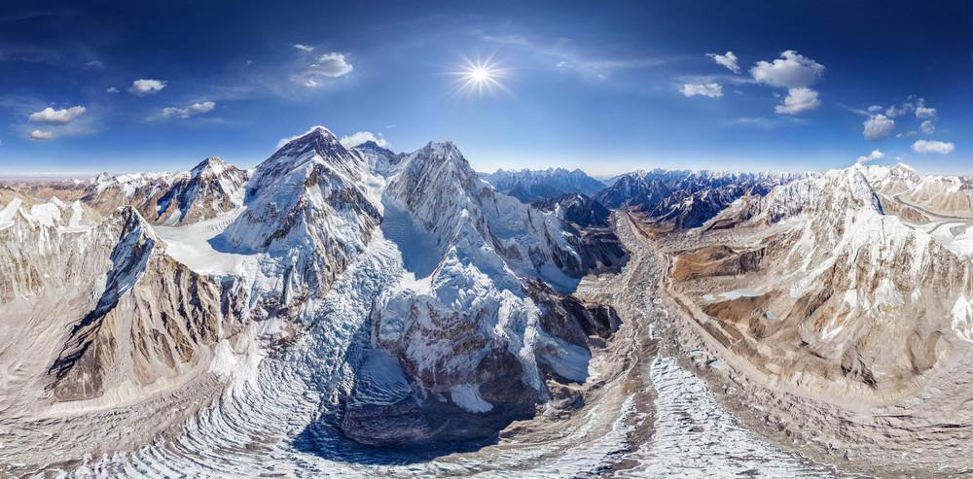
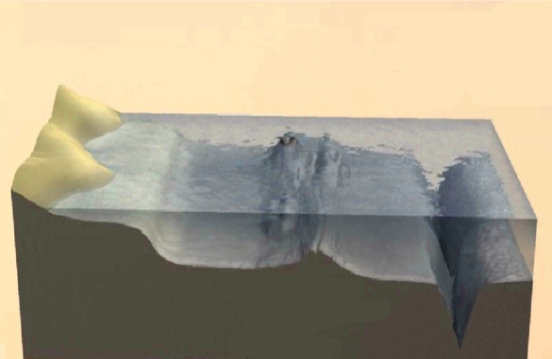


Внутрішні сили
Зовнішні сили
форми рельєфу
Планетарні
материки
Западини океану
Найбільші
рівнини
гори
Середні
та дрібні
Підводні жолоби,
вулкани
Яр
Балка

Slide 8
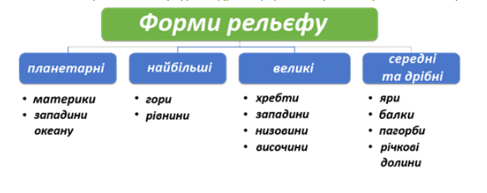

Slide 9
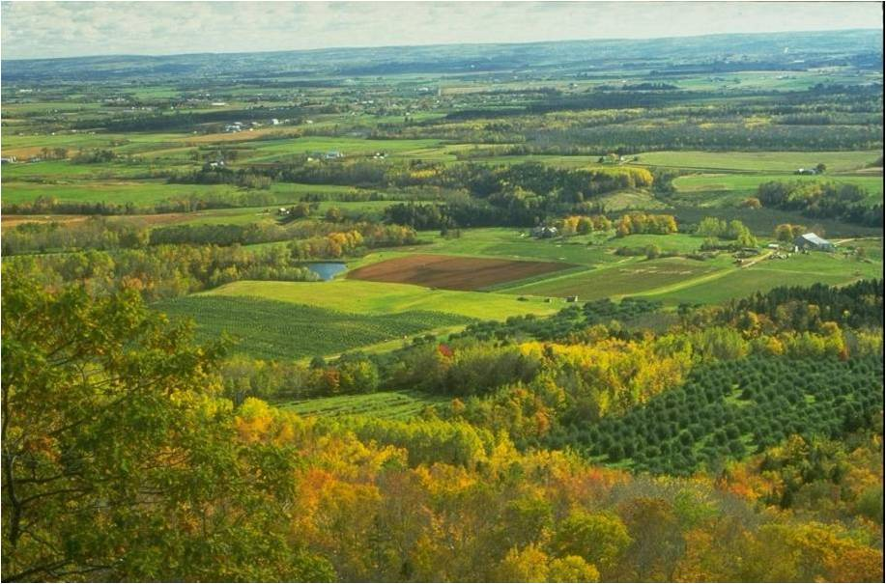
Рівнина — велика вирівняна ділянка земної поверхні з невеликою різницею висот
На них не спостерігається сильних землетрусів, вулканізму, інтенсивних рухів земної кори.

Slide 10
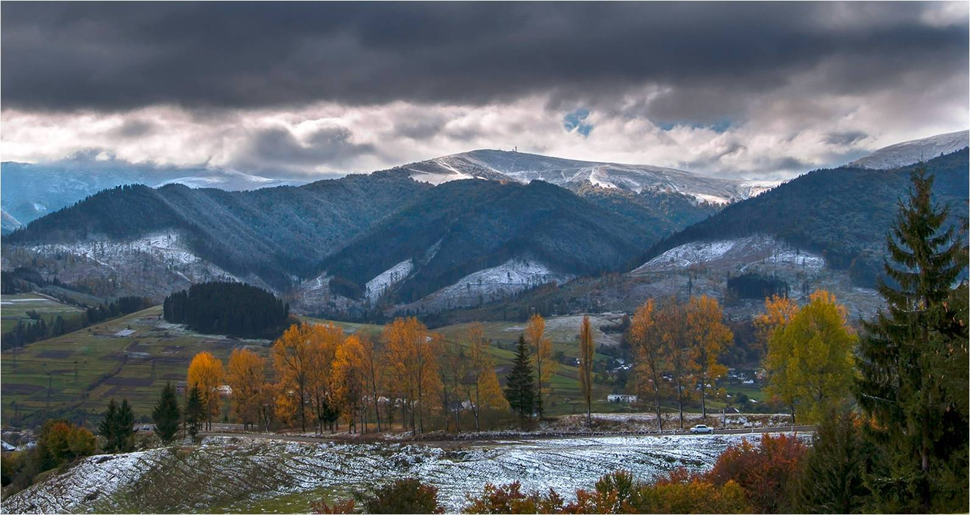
Гори — активні ділянки земної кори.
Тут дуже яскраво проявляються всі процеси, пов'язані із внутрішніми силами Землі.

Slide 11
ЯКОЮ БУВАЄ ПОВЕРХНЯ РІВНИН
Рівнини бувають плоскими. Поверхня їх рівна, на ній немає помітних підйомів і спусків

Slide 12

Є горбисті рівнини, де підвищення чергуються зі зниженнями. Проте такі нерівності незначні.

Slide 13
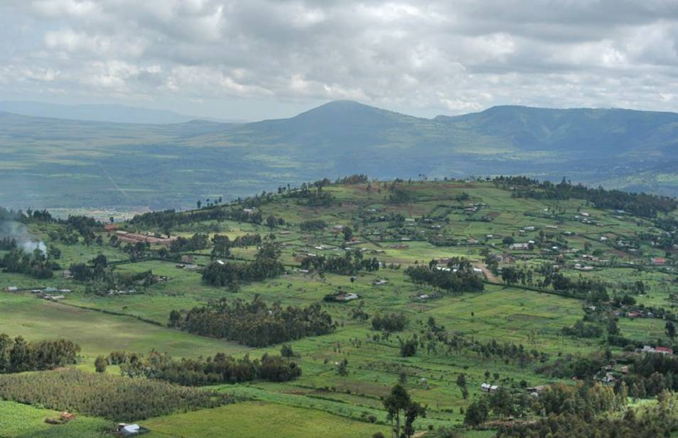
На Східноєвропейській рівнині розташовані території багатьох держав — України, Білорусі, Молдови, Литви, Латвії, Естонії та частина Росії.

Slide 14
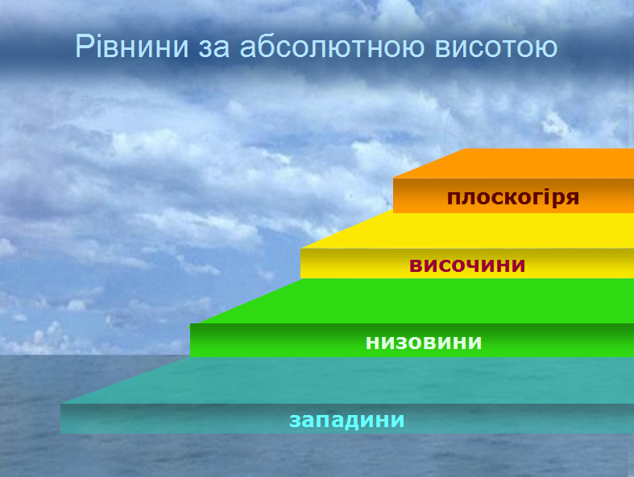
За ви сотою над рівнем моря розрізняють рівнини низькі (низовини), підвищені (височини)
і високі (плоскогір'я)
Понад 500 м
500 м
200 м

Slide 15
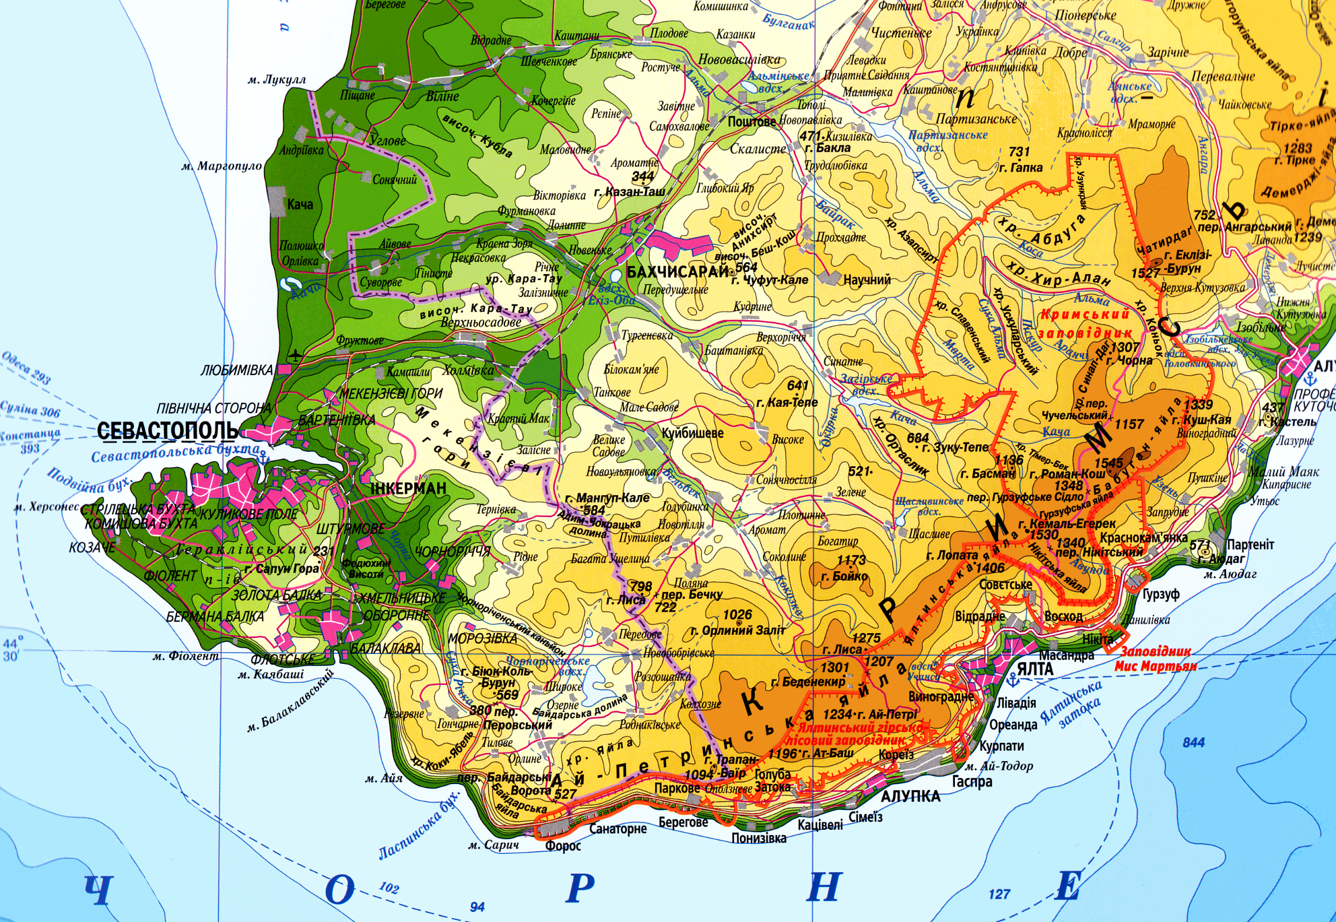
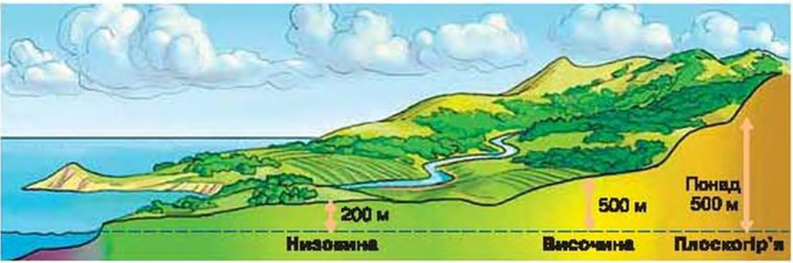
Фізична карта
низовини
височини
На фізичних картах низовини позначають зеленим, височини - жовтим та оранжевим, гори - коричневим кольором. Це великі форми рельєфу.

Slide 16
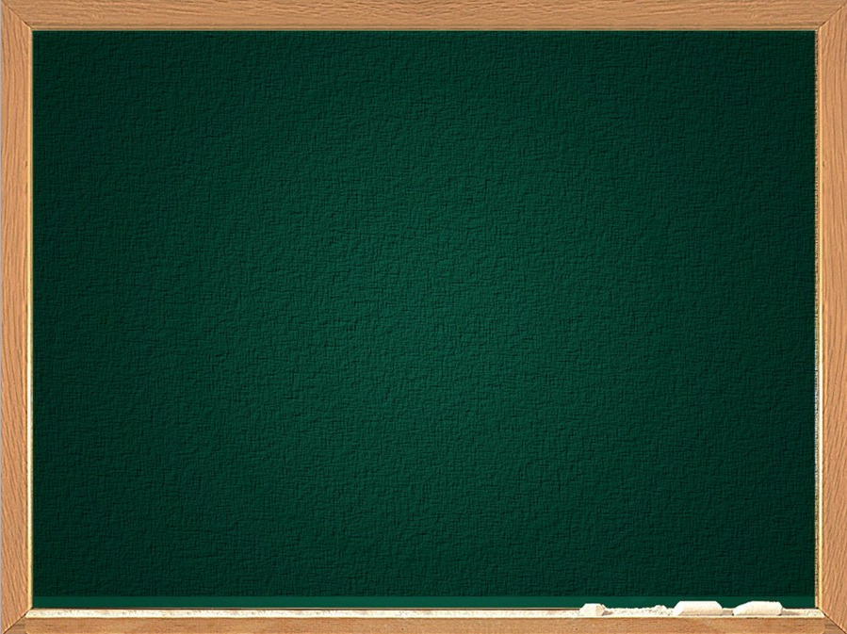
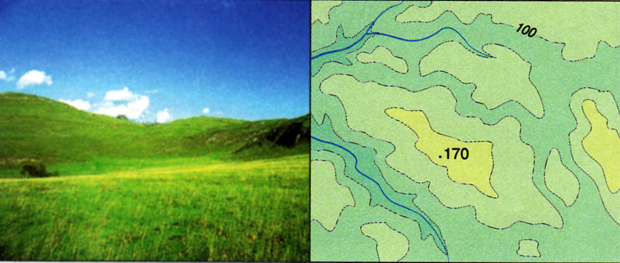
Низовини на картах зображують
за допомогою зеленого кольору
Горбиста рівнина

Slide 17
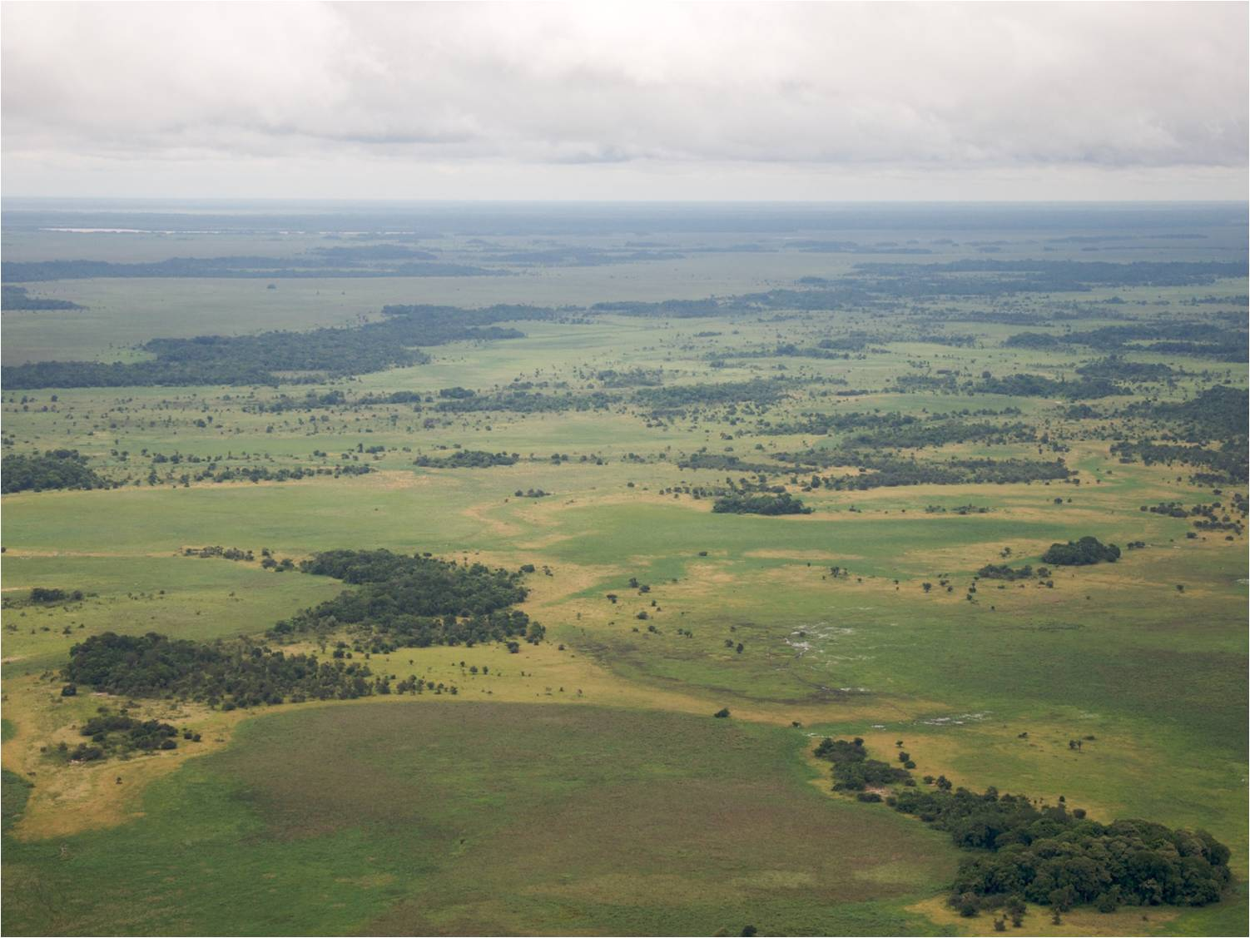
Низовина — низинна рівнина, розташована не вище 200 м над рівнем моря
Низовини мають абсолютні висоти до 200 м. Наприклад, Західносибірська рівнина з плоскою поверхнею в Євразії.

Slide 18
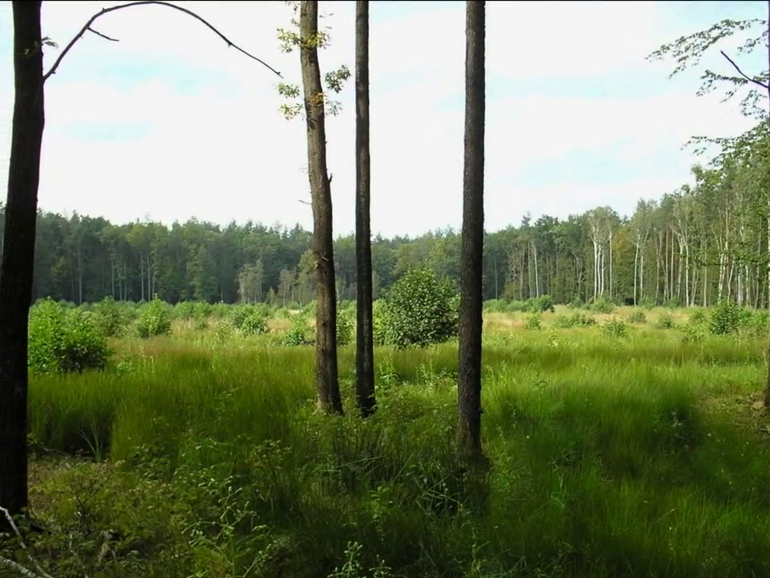
Великі низовини в Україні - це
Придніпровська, Поліська, Причорноморська
Поліська низоввина

Slide 19
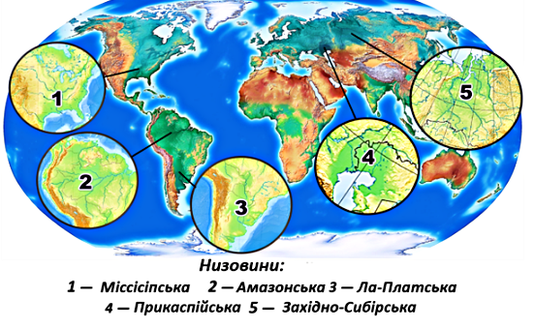
Завдання: Віднайдіть в атласі та підпишіть на контурній карті низовини

Slide 20
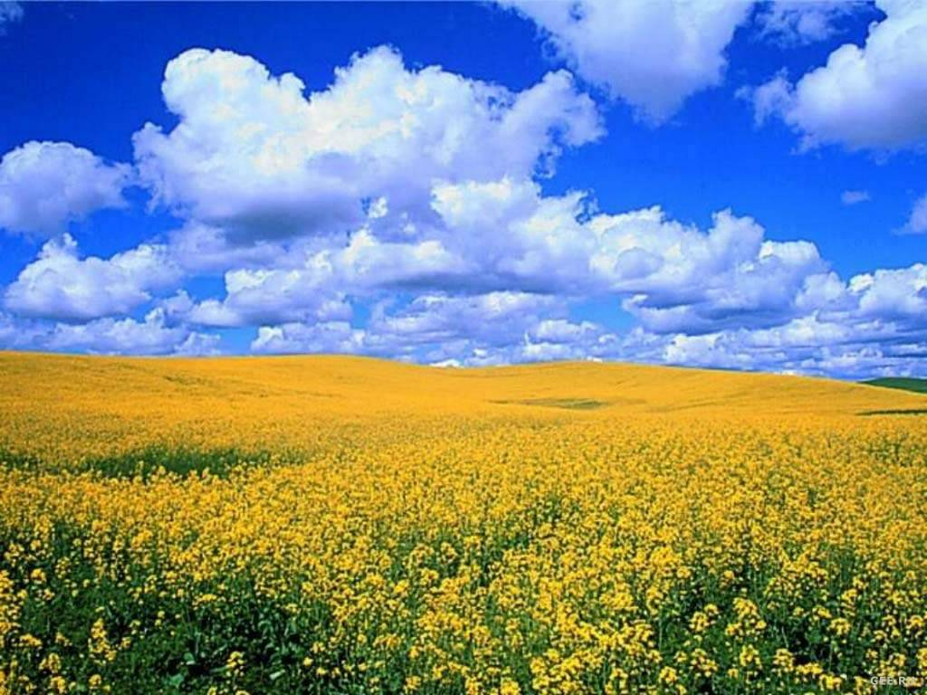
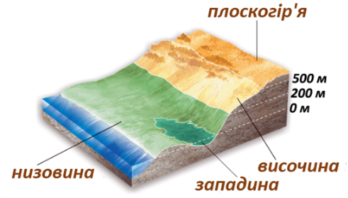
западина
Є низовини, що лежать навіть нижче рівня моря. Наприклад, о кремі ділянки Прикаспійської низовини розташовані на 28 м нижче рівня моря.

Slide 21
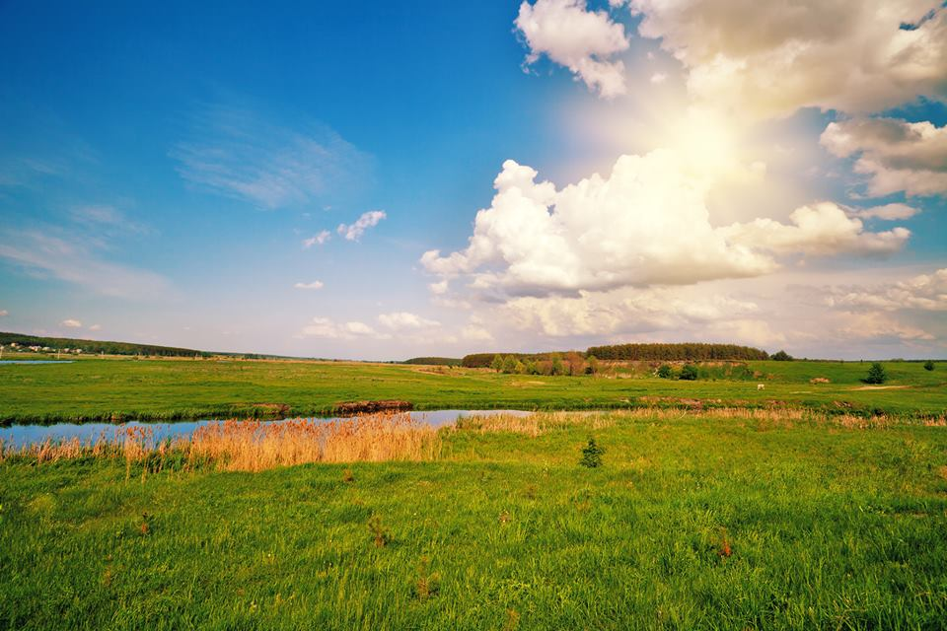
Височина — ділянка земної поверхні, піднята над оточуючими територіями і має відносно велику рівнинну або горбисту поверхню.
Височини — це рівнини з абсолютними висотами від 200 до 500м. До височин належать, наприклад, Подільська в Україні

Slide 22
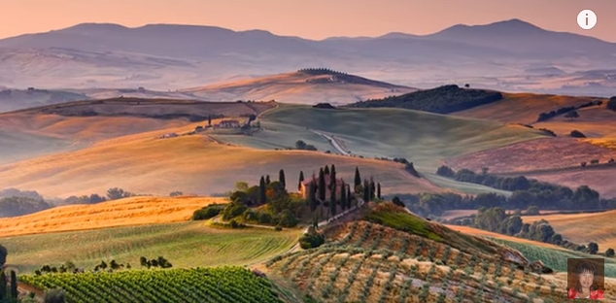
Плато — підвищена рівнина з рівною або хвилястою поверхнею, відокремлена від більш низьких рівнинних просторів чітко вираженими уступами.

Slide 23

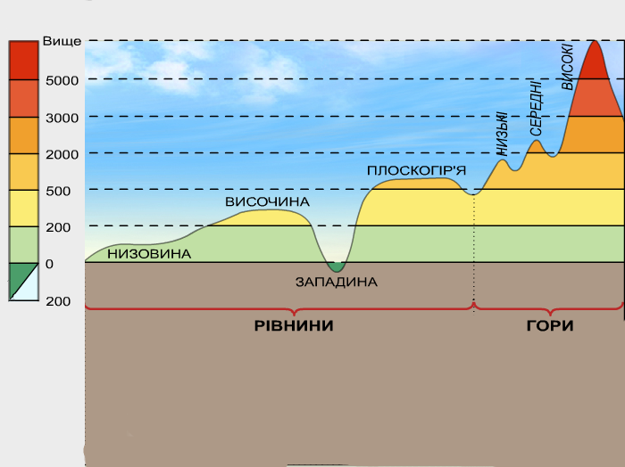
височини
низовини
У рівнинному рельєфі України чергуються низовини і височини. За фізичною картою легко визначити, де вони розташовані: жовтувате забарвлення –височини зелене — низовини.

Slide 24
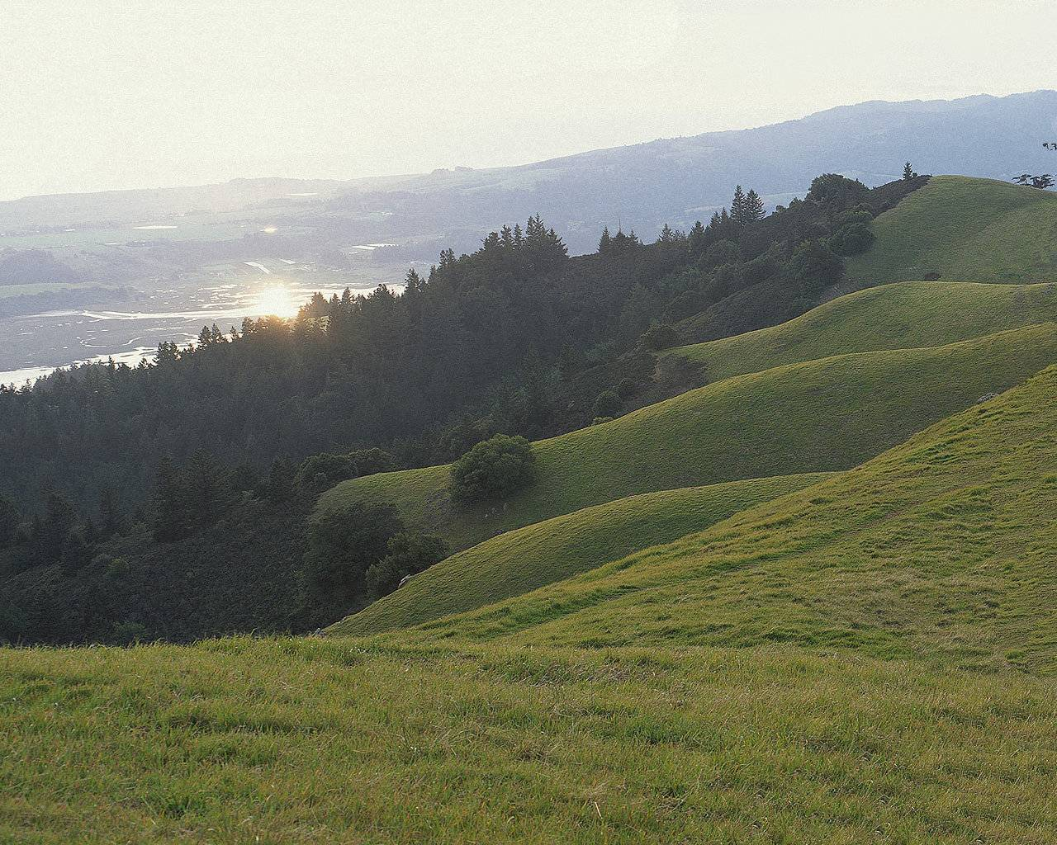
Плоскогір'я — великиа підвищена (500 – 1000 м і вище) ділянка суші, складена зім'ятими в складки породами з хвилястими розчленованими межиріччами та обривистими краями.
Плоскогір'я — це також рівнини, тільки досить високі — понад 500 м над рівнем моря. Прикладами таких рівнин є Середньосибірське плоскогір’я і Декан в Азії.

Slide 25
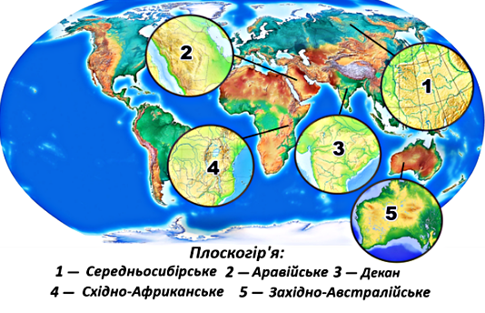
Завдання: Віднайдіть в атласі та підпишіть на контурній карті плоскогір'я

Slide 26
Шкала висот
Користуючись шкалою висот, визначте абсолютну висоту зазначенних рівнин

Slide 27
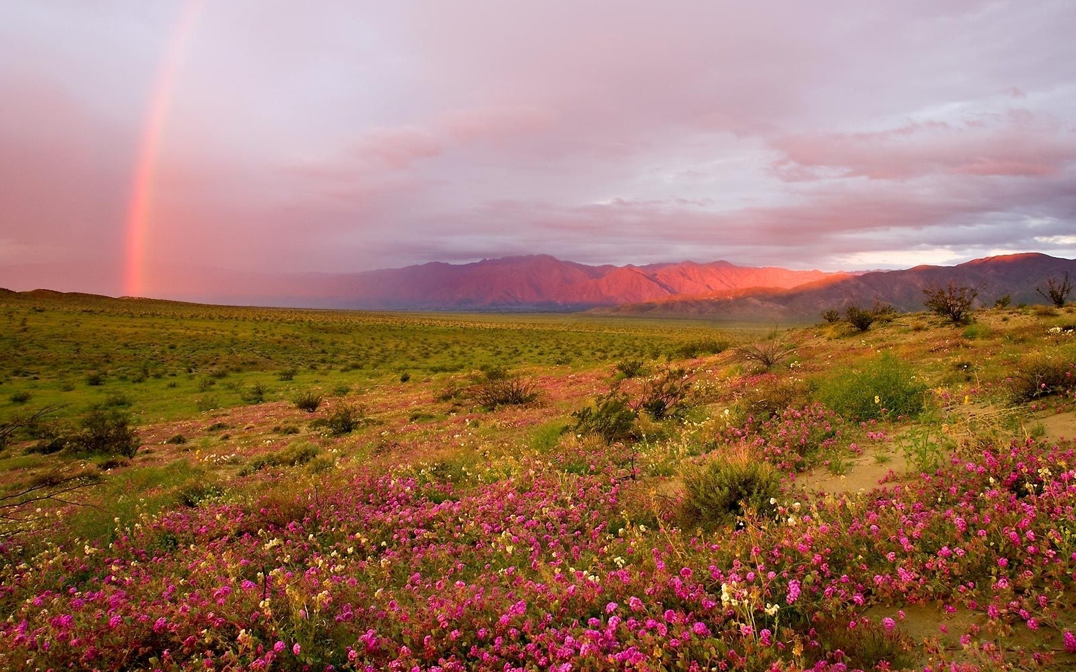
Як утворюються рівнини.
За утворенням розрізняють рівнини первинні і вторинні. Рівнини можуть утворюватися внаслідок підняття ділянок морського дна і звільнення їх від води.

Slide 28
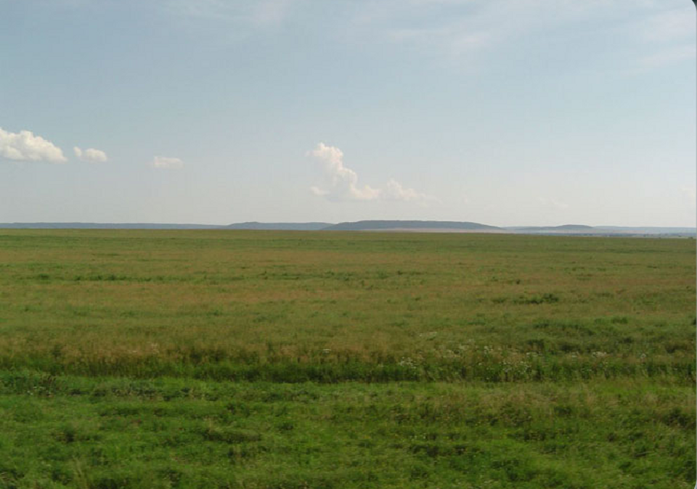
Це явище спостерігається в результаті вертикальних рухів земної кори. Такі рівнини називають первинними. Наприклад, Причорноморська низовина, що лежить на півдні України, колись була частиною дна Чорного моря.

Slide 29
Вторинні рівнини виникають по-різному.
Є рівнини, утворені наносами річок (пісками, суглинками), що тривалий час нагромаджувалися
в зниженнях земної кори. їх поверхня плоска або слабохвиляста.

Slide 30
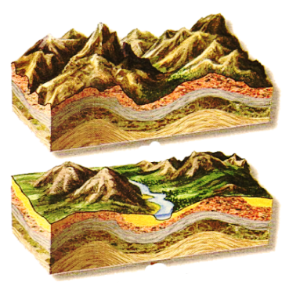
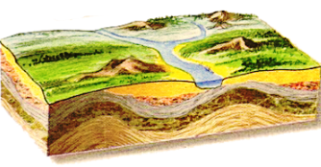
Рівнини можуть виникати і на місці гір, коли під дією зовнішніх процесів руйнуються їх вершини і схили, а улоговини заповнюються уламками.
Тоді гірська місцевість поступово вирівнюється і перетворюється на горбисту рівнину.

Slide 31
Рівнини
За виглядом поверхні
Плоскі
Горбисті
Плоскогір'я
За висотою
Височини
Низовини
За утворенням
Первинні
Вторинні

Slide 32
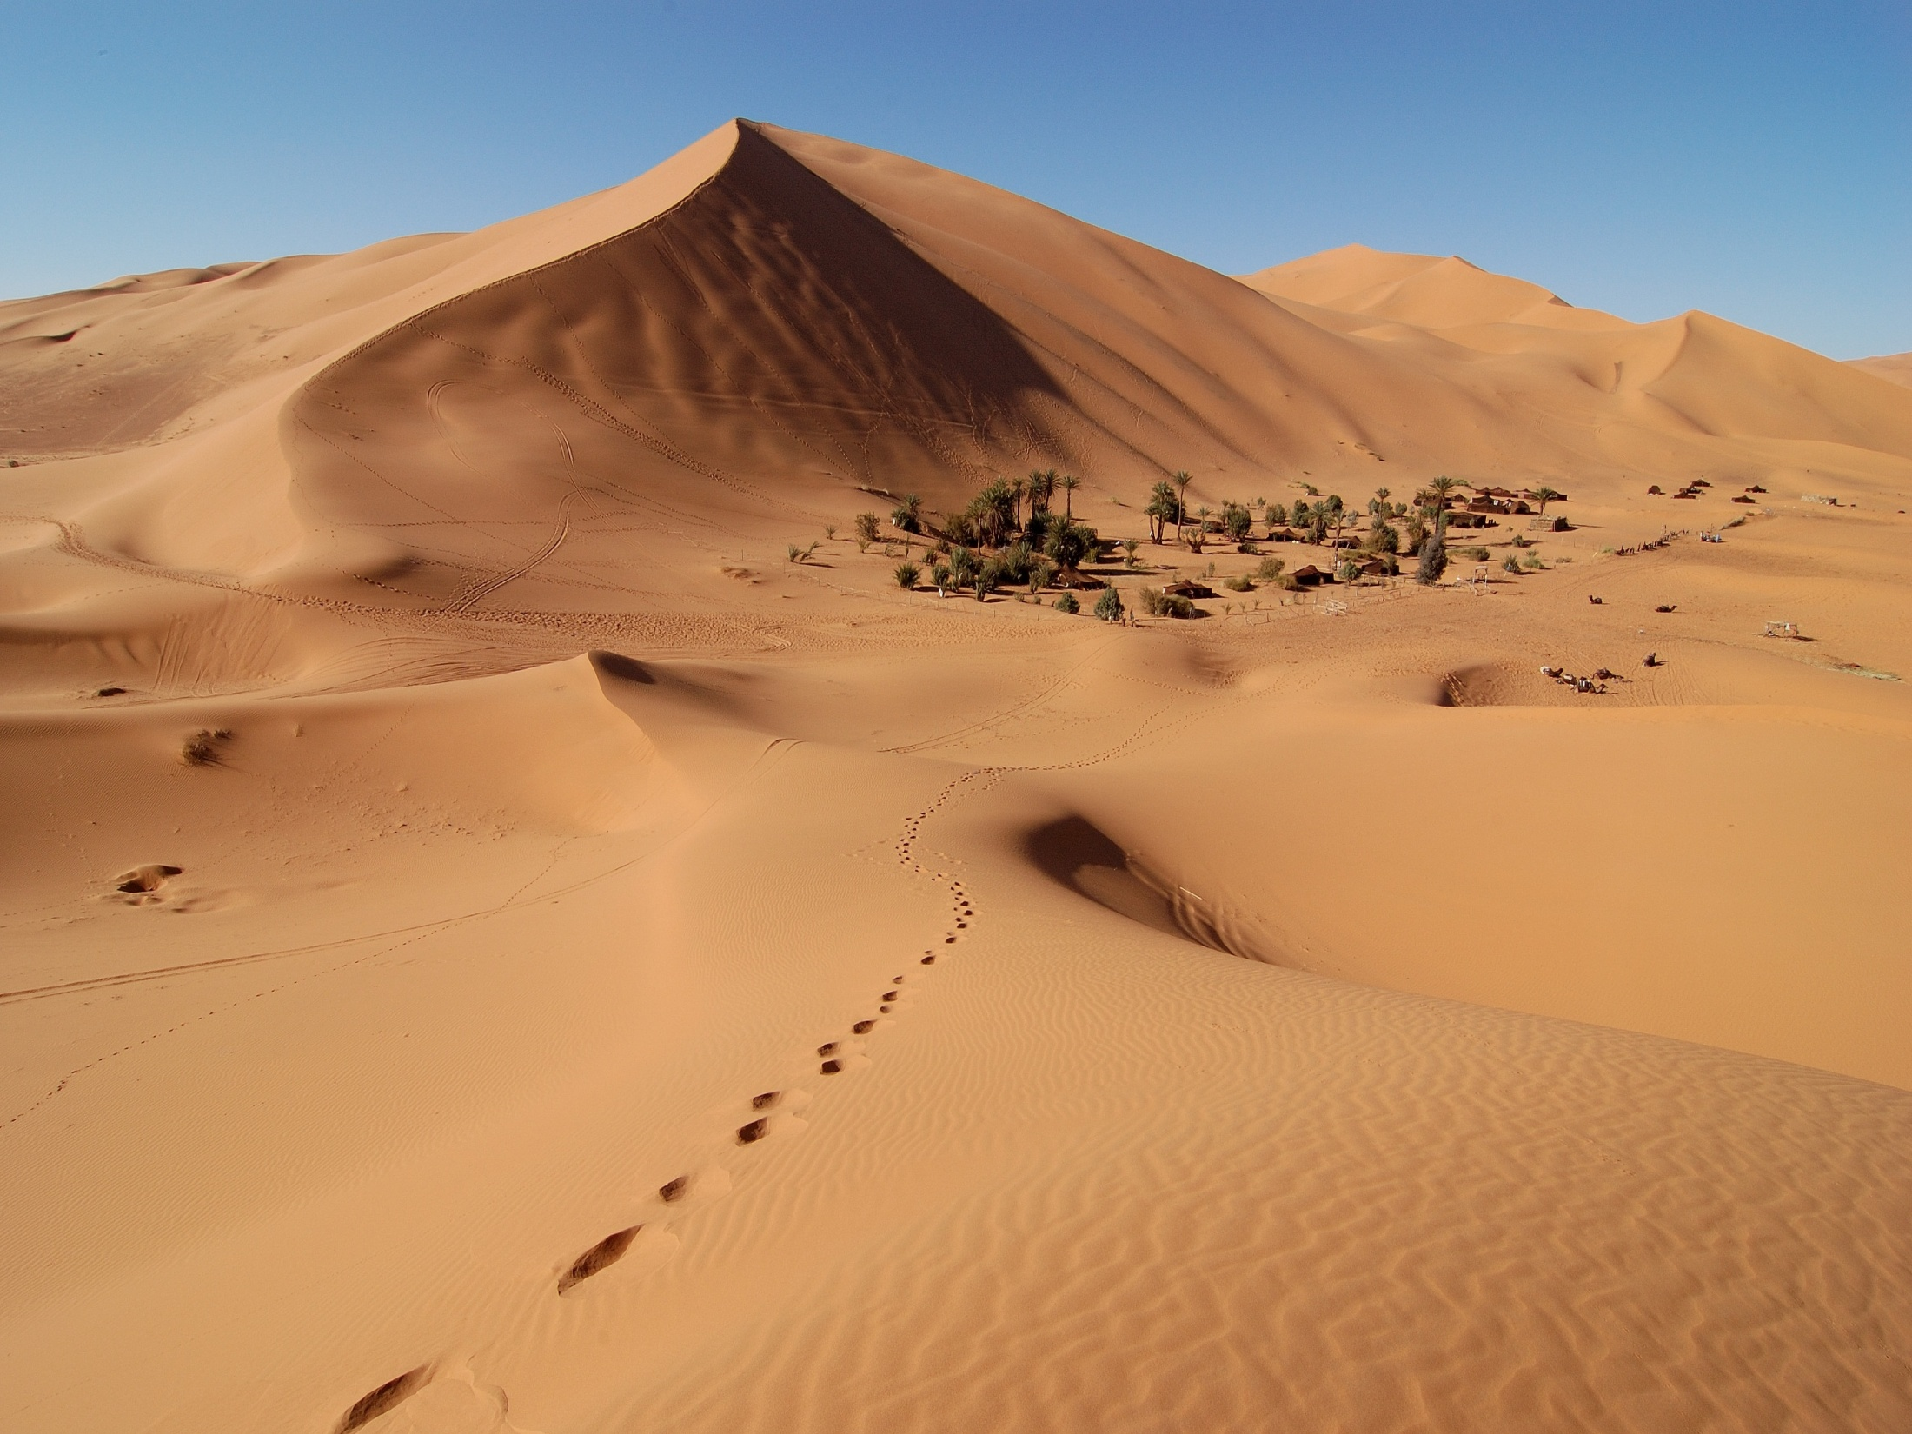
Чи можуть рівнини
змінюватись ?
Зовнішні процеси пов'язані з роботою води і вітру. У пустелях, де сухо, вони змінюється внаслідок вивітрювання, а також роботи вітру, що створює піщані брижі, дюни і бархани.

Slide 33
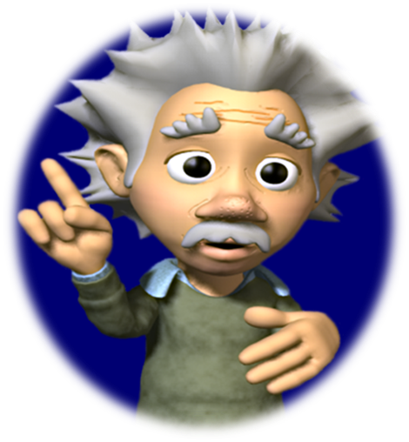

Творчий задум вчителя
Малорацької неякісної школи
Туровця Олександра Антоновича
Джерела
Географія: підручник для 6 кл. загальноосвіт. навч. закл./ В.М.Бойко, С.В.Мікелі .̶ ХАРКІВ: СИЦИЯ, 2014
https://miyklas.com.ua
20.10.2020

